Slide 1
ქალი, როგორც ღირებული აქტივი
ბათუმის შოთა რუსთაველის სახელმწიფო უნივერსიტეტი,
ეკონომიკის დოქტორი
თამილა თურმანიძე
2019

Slide 2
ქალები თვითმმართველობებში
2017 წლის არჩევნების შედეგად, ქალთა რაოდენობა წინა ადგილობრივი თვითმმართველობის არჩევნებთან მიმართებით დაახლოებით 1.5%-ით გაიზარდა და 13.46% შეადგინა;
64 არჩეული მერიდან მხოლოდ ერთი მერია ქალი (1.56%) (ნინოწმინდა)
სახელმწიფო ბიუჯეტიდან დაფინანსებული 18 პოლიტიკური პარტიიდან გენდერულ დანამატას იღებს 15 პოლიტიკური პარტია, თუმცა, ადგილობრივ თვითმმართველობებში ქალთა რაოდენობა კვლავ ძალიან დაბალია;
საქართველოს პარლამენტში 23 ქალია.
11 მინისტრიდან 4 ქალია.

Slide 3
საქართველოს მთავრობის ადმინისტრაციაში, საქართველოს პარლამენტის აპარატში და საქართველოს პრეზიდენტის ადმინისტრაციაში დასაქმებულთა რიცხოვნობა
დასაქმებულია: | ქალი % | კაცი %
საქართველოს მთავრობის ადმინისტრაციაში | 62 % | 38 %
საქართველოს პარლამენტის აპარატში | 55 % | 45 %
საქართველოს პრეზიდენტის ადმინისტრაციაში | 53 % | 47 %

Slide 4
ხელმძღვანელ პოზიციებზე დასაქმებულთა გადანაწილება დაწესებულებათა სახეების მიხედვით (ძალოვანი სტრუქტურის გარეშე)

Slide 5
კერძო სფეროში დასაქმებულთა რაოდენობა კი ასეა განაწილებული: 2018 წელს, დასაქმებულთა 52%-ს კაცები, ხოლო 48%-ს ქალები შეადგენდნენ. ქალები დომინირებენ ეკონომიკური საქმიანობის ისეთ სფეროში, როგორიცაა - ჯანმრთელობის დაცვა და სოციალური უზრუნველყოფა (70%), სასტუმროები და რესტორნები (58%). ნაკლებად არიან წარმოდგენილი ისეთ სექტორში როგორიცაა მშენებლობა (9%), გადამამუშავებელი მრეწველობა (41%).

Slide 6
        2018 წელს, საქართველოში ქალების საშუალო თვიურმა ნომინალურმა ხელფასმა შეადგინა 770 ლარი, ხოლო კაცების - 1197 ლარი, რაც ნიშნავს რომ ქალი მამაკაცის ხელფასის 64% იღებს, 36%-ით ნაკლებს ვიდრე მამაკაცი.

Slide 7
        სიღარიბის მაღალი დონე კვლავაც რჩება ქვეყნის ძირითად სოციალურ გამოწვევად. სოციალური სააგენტოს 2018 წლის მონაცემების მიხედვით, საარსებო შემწეობას საქართველოში იღებს 145 650 ოჯახი (13,6%), ჯამში 479 134 პირი. საარსებო შემწეობის მიმღებ პირიდან 261 986 ქალია (54.5%) და 217 148 კაცი (45.5%), და ეს მონაცემები იცვლება რეგიონების მიხედვით.
7
7
7
7
7
7
7

Slide 8
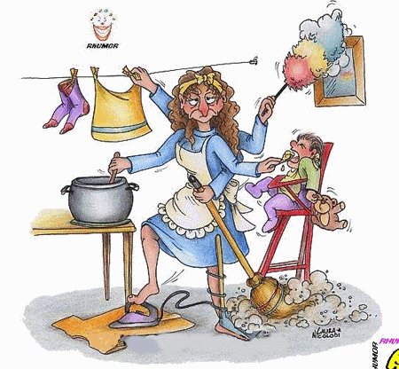
ქალისა და მამაკაცის განსხვავებული შრომითი მოდელები

Slide 9
მსოფლიოს 775 მილიონი გაუნათლებელი მოსახლების 2/3 ქალები არიან და ზოგიერთი ქვეყანა კარგავს ერთ მილიარდზე მეტ დოლარს, იმის გამო რომ გოგონებს და ბიჭებს არ აძლევს თანაბარი განათლების მიღების საშუალებას.

Slide 10

კვოტები ქალთა პოლიტიკური წარმომადგენლობის გასაზრდელად
რას ფიქრობთ პოლიტიკურ კვოტებზე?

Slide 11
საზღვარგარეთის ქვეყნების პრაქტიკა
ბელგია, 1994 და 2002 წ.წ. მიიღო კანონი კვოტირების შესახებ;
ბოსნია-ჰერცოგოვინიამ (1998, 2001 წ.წ.),
საფრანგეთი (1999/2000 წ.წ.)
სომხეთმა (1999 და 2007 წ.წ.),
მაკედონიამ (2002 წ.),
სერბეთმა (2004 წ.),
პორტუგალიამ (2006 წ.),
სლოვენიამ (2006 წ.),
ესპანეთმა (2007 წ.)
ალბანეთმა (2008 წ.)
პოლონეთმა (2011წ).
საბერძნეთი (2000 წ)

Slide 12
გენდერული კვოტების დადებითი მხარეები
დადებითი მხარე:
პარტიების მიერ აქტიური პოლიტიკის წარმოება კვალიფიკაციური კანდიდატი ქალების მოსაზიდად;
ქალებს საშუალება ეძლევათ გავლენა მოახდინონ გადაწყვეტილების მიღების პროცესზე;
პარტია უკეთ მუშაობს ამომრჩეველ ქალებთან, შესაბამისად იზრდება პარტიის მხარდამჭერ ქალთა რიცხვი.

Slide 13
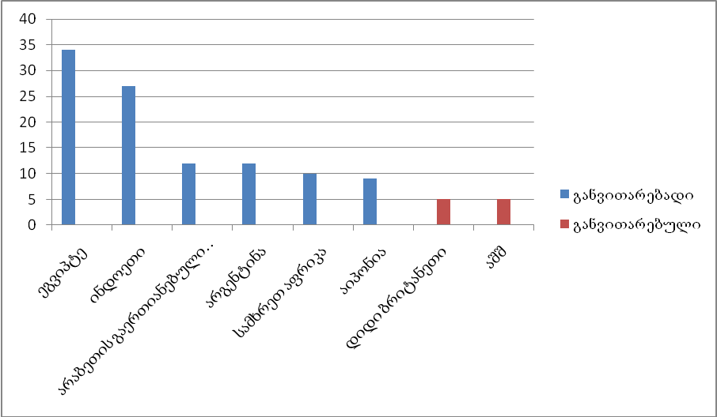
ქალთა დასაქმების ზემოქმედება ქვეყნის მშპ-ზე.
13
13
13
13
13

Slide 14
კანონმდებლობა გენდერულ რაკურსში
გენდერული თანასწორობის სახელმწიფო კონცეფცია (2006);
კანონი ოჯახური ძალადობის წინააღმდეგ (2006);
კანონი ტრეფიკინგის წინააღმდეგ (2006);
პერიოდული ეროვნული სამოქმედო გეგმები გენდერული თანასწორობის თვალსაზრისით მდგომარეობის გაუმჯობესების მიზნით (უკანასკნელი სამოქმედო გეგმა 2014-2016 წლების პერიოდს მოიცავს);
კანონი გენდერული თანასწორობის შესახებ (2010);
ეროვნული სამოქმედო გეგმა ქალების, მშვიდობისა და უსაფრთხოების საკითხებზე (2012-2015);
კანონი დისკრიმინაციის აღმოფხვრის შესახებ (2014);

Slide 15
კანონმდებლობა გენდერული თანასწორობის შესახებ
რიგ შემთხვევებში, საქართველოს კანონმდებლობაში სახეზეა გენდერული დისკრიმინაცია. ამ მხრივ, უპირველეს ყოვლისა, აღნიშვნის ღირსია საქართველოს კანონი „პენსიის შესახებ“. დასახელებული კანონის მე-5 მუხლის ა) ქვეპუნქტით, საპენსიო ასაკი შეადგენს 65 წელს, მე-6 მუხლის პირველი ნაწილის თანახმად კი - საპენსიო ასაკის მიღწევის გამო პენსიის მიღების უფლება ქალებს წარმოეშობათ 60 წლის ასაკიდან. ამრიგად, მამაკაცები 5 წლით გვიან იღებენ პენსიის მიღების უფლებას, ვიდრე საპირისპირო სქესის წარმომადგენლები.
15
15
15
15
15
15
15

Slide 16
გენდერული მეინსტრიმინგი
გენდერული თანასწორობა გულისხმობს როგორც მამაკაცების, ასევე ქალებისადმი სამართლიან მიდგომას და ეს სამართლიანობა გამოიხატება იმით რომ ქალსა და მამაკაცს თანაბრად უნდა მიუწვდებოდეს ხელი განათლებაზე, ჰქონდეს პირადი ცხოვრების არჩევანის უფლება, და აქტიურად იყოს ჩართული პოლიტიკურ და ეკონომიკურ ცხოვრებაში.
მეინსტრიმინგი გულისხმობს გენდერული თანასწორობის საკითხების ჩართვას ყველა იმ სამუშაო გეგმაში, რომელსაც მთვარობა ახორციელებს

Slide 17
გენდერული ბიუჯეტირება
გენდერული ბიუჯეტირება მდგომარეობს იმაში, არის თუ არა ბიუჯეტი სამართლიანად განაწილებული ქალებსა და მამაკაცებს შორის და თანაბარი სარგებელი თუ მოაქვს მათთვის.
გენდერული ბიუჯეტირება არ გულისხმობს ბიუჯეტის გაყოფას - 50% ქალებსა და 50%-კაცებს. სპეციალური ყურადღება ეთმობა იმას, თუ როგორ ახდენს გავლენას სახელმწიფო ბიუჯეტი ყველაზე არასახარბიელო მდგომარეობაში მყოფ ქალთა ჯგუფებზე.

Slide 18
ძირითადი დასკვნები და რეკომენდაციები:
არ არსებობს პოზიციები, რომელიც კანონით შეიძლება მხოლოდ მამაკაცებმა დაიკავონ, თუმცა შიდა ორგანიზაციული რეგულაციების თუ სხვა ფაქტორების მოქმედებით ხელმძღვანელ პოზიციებზე ქალები ნაკლებად არიან წარმოდგენილი.
ქალის აქტიურობა სოციალურ სფეროშიც დაბალია, რადგან საქართველოში ოჯახური ცხოვრების პრინციპი ძირითადად მყარ სტერეოტიპულ წარმოდგენებს ემყარება, რომლის მიხედვითაც ქალი არის დედა, დიასახლისი;
18
18
18
18
18
18
18
18
18
18
18
18
18
18
18
18

Slide 19
ძირითადი დასკვნები და რეკომენდაციები:
აუცილებელია საინფორმაციო შეხვედრები და სემინარ/ტრეინინგების ჩატარება;
სასურველია „საგადასახადო კოდექსში“ შევიდეს ცვლილება, სადაც დამწყებ ქალ მეწარმეებს დაუწესდებათ საგადასახადო შეღავათები;
19
19
19
19
19
19
19
19
19
19
19
19
19
19
19
19
19
19

Slide 20
გამოყენებული ლიტერატურა
1. საქართველოს სტატისტიკის ეროვნული სამსახური, „ქალი და კაცი საქართველოში“ - სტატისტიკური პუბლიკაცია, თბილისი 2018
2. „საქართველოს სახალხო დამცველის ანგარიში საქართველოში ადამიანის უფლებათა და თავისუფლებათა დაცვის მდგომარეობის შესახებ“. თბილისი 2018
3. Ernst & Young “Groundbreakers Using the Strength of Women to Rebuild the World Economy”. 2016
4. Grant Thornton International Business Report, “Woman in Business: turning promise in to 180 practice”2016
5. International Labor organization “Women In Business and management Gaining Momentum”, Switzerland 2015
6. Pasquali Valentina, „The richest Country In The 182 World”, Magazine “Global Finance”, January 2015.
7. Schwarzendorfer Friederike, „Gender Budgeting in the Context of the Austrian Budget Reform“, Vienna 10 July 2014.

